Slide 1



Atitudes Empresariais e Internacionalização um estudo de grandes empresas brasileiras
Tales Mançano (FFLCH-USP), Graduando em Ciências Sociais
Bolsista FAPESP. Orientador: André Vereta Nahoum

Slide 2
Sumário
01
02
03
04
05
06
Objetivos
Os casos analisados
Discussão bibliográfica
Materiais e Métodos
Resultados preliminares
Considerações Finais

Slide 3
01
Objetivos

Slide 4
Objetivos
Este estudo tem como objetivo é compreender como a internacionalização se relaciona com as atitudes políticas dessas corporações.
Este estudo visa preencher uma lacuna, visto que os estudos sobre internacionalização de empresas não se conectaram com a discussão sobre as atitudes políticas das organizações.

Slide 5
Objetivos
São analisadas as atitudes políticas de grandes empresas - a Ambev, JBS, Braskem e Gerdau - frente à internacionalização de suas atividades econômicas nas últimas décadas, quando se tornaram líderes em seus setores nas Américas ou no mundo. Todas ainda têm brasileiros como principal controlador (questão com a transnacionalização)
Recorte: início da internacionalização até 2014

Slide 6
02
Os casos de estudo

Slide 7


Slide 8
Ambev & ABinBev
Fusão Brahma-Antarctica
(70% do mercado nacional)
Compra da Anheuser-Busch
1989
1999
2004
2008
2016
Compra da Brahma
Lemann e grupo de controle atual
Fusão com InterBrew
(14% do mercado global)
Fusão com SABMiller
(30,5% do mercado global)

Slide 9
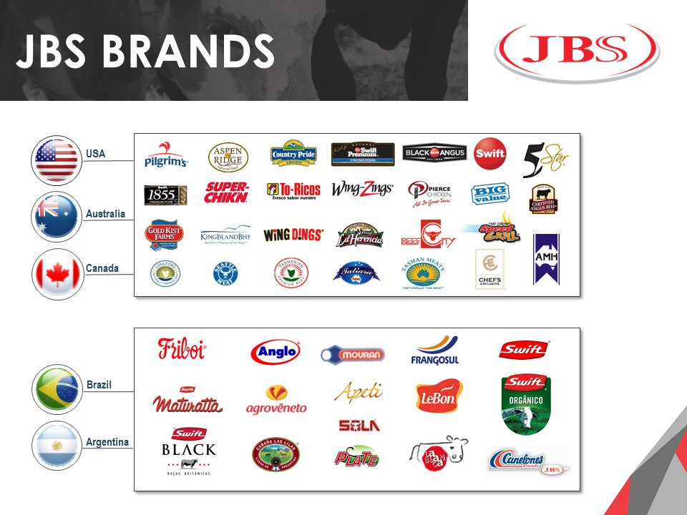

Slide 10
JBS
JBS
Compra da Swift Argentina
Compra da 'Pilgrim's Pride' nos EUA e Bertim no Brasil
Se torna maior do setor no mundo.
1953
2005
2007
2009
2010-14
Fundação em Goiás
Compra da Swift Foods nos Estados Unidos
Compras na Austrália, Brasil (Seara), Bélgica, Reino Unido, entre outros países

Slide 11
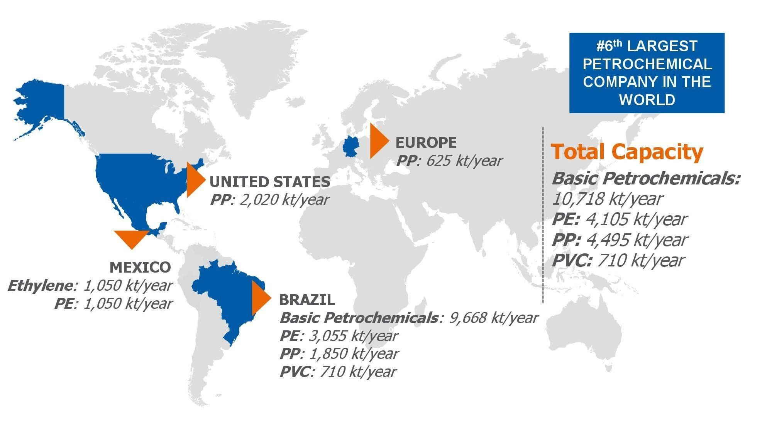


Slide 12
Braskem
Controle da COPENE
Início da Internacionalização com Joint-Venture no México
1987
2000s
2007
2009
2012-14
Criação da Odebrecht Química
Compra da Suzano Petroquímica pela Petrobras
Aquisição de ativos da Dow Chemical nos EUA

Slide 13
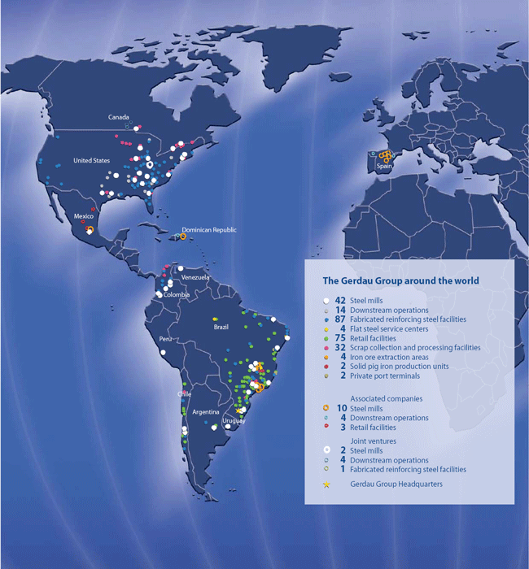
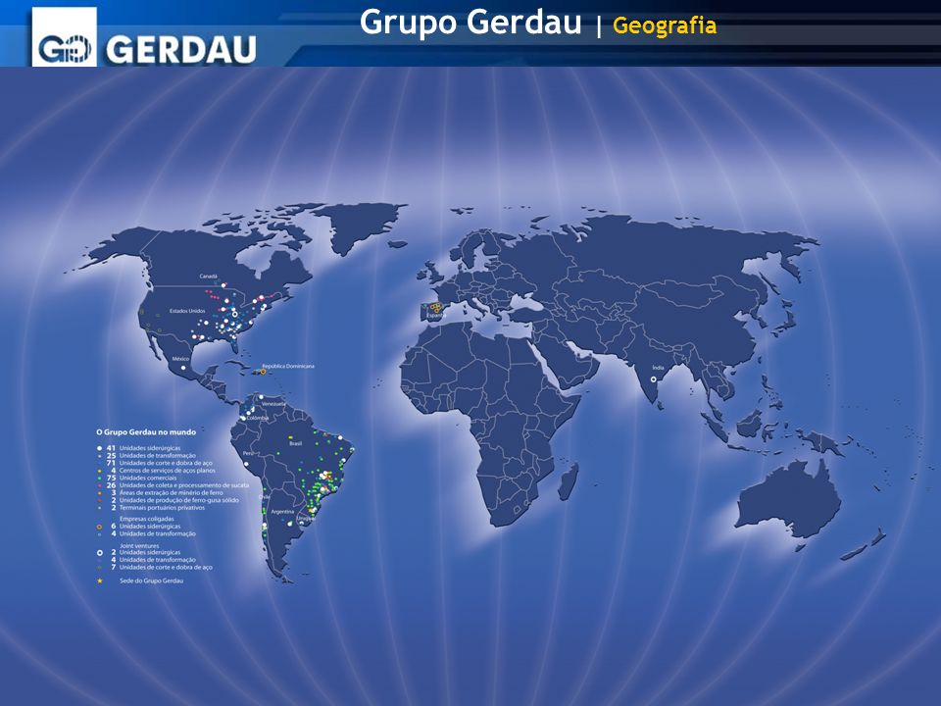

Slide 14
Gerdau
Internacionalização no Uruguai. A década também marcou consolidação no Brasil com privatizações
Compra da AmeriSteel e abertura de ações na bolsa de Nova York
1901
1980
1989
2001
2002-14
Fundação em Porto Alegre como fábrica de pregos
Entrada no mercado Canadense
Compras difusas pelas américas e Espanha. Ampliação da capacidade e consolidação entre as 15 maiores do mundo

Slide 15
Pontos em comum
Eram em 2014 as maiores empresas industriais do Brasil. Suas operações internacionais já eram mais relevantes que as nacionais, porém a direção da companhia continuava sobre controle de Brasileiros.
Fortes relações com o Estado Brasileiro, em diferentes governos, são parte fundamental do processo de internacionalização das companhias

Slide 16
03
Referencial Teórico

Slide 17
Referencial Teórico
Empresariado
como Ator Político
International Business
Capitalismo Comparado
Mancuso (2007)
Honório (2008)
Mertens et al. (2022)

Slide 18
Empresariado como Ator Político
Aborda o empresariado como ator político no contexto brasileiro. Diversas ondas de pesquisas sobre o empresariado desenvolveu estudos que tratam da força e atitudes políticas empresariais, diversas ondas analisaram o empresariado ora como ator político forte ora como ator político fraco. (Mancuso, 2007). Mais recentemente a contraposição Boito x Singer.
Empresas brasileiras internacionalizadas ainda não foram considerados nessa literatura dessa forma.

Slide 19
International Business
Estudos sobre internacionalização de empresas se dedicam à análise dos determinantes - privados e públicos - do impulso de internacionalização e/ou estratégias, motivações, características da internacionalização de empresas. Estes, para as principais teorias, estariam relacionados com, por exemplo, a busca de novos mercados, devido à saturação do crescimento dos mercados locais, a busca por novos recursos, tecnologias, formas de gestão, marketing, acesso a financiamentos, etc.

Slide 20
Capitalismo Comparado
O regime de crescimento brasileiro era baseado em uma coalizão coalizão neo-desenvolvimentista que emergiu. No entanto, essa coalizão não se mostrou estável devido à concorrência com outras frações de capital, principalmente a fração fortemente orientada para a exportação. A falta de consenso em relação à trajetória de desenvolvimento nacional levou a uma profunda divisão ideológica entre uma facção liberal e uma facção capitalista-estatal e uma desestabilização do regime.

Slide 21
04
Materiais e métodos

Slide 22
Materiais e Métodos
Folha de S. Paulo
Relatórios Anuais
Os dados foram coletados no website do jornal Folha de S. Paulo e sistematizados em planilha eletrônica, construindo um banco de dados cuja análise está em andamento
Relatórios anuais (produzindo pela área de relação com investidores) que incluem uma descrição das atividades das empresas, nacional e internacionalmente, relatando, entre outras coisas, a internacionalização dessas companhias.
Jornalismo investigativo
Análise de Conteúdo
Publicações de jornalismo investigativo sobre empresas e suas fontes. Os livros de Gaspar (2020) e Landim (2019) sobre a Braskem e a JBS trazem fontes valiosas sobre as empresas que podem enriquecer as análises.
Análise de conteúdo é uma técnica de pesquisa qualitativa que envolve a identificação, codificação e interpretação de padrões e temas em dados textuais, visando compreender significados, tendências e informações subjacentes
Notes:
Esses são livros com investigações detalhadas que organizam uma grande quantidade de material, consideramos usá-los como guias para pesquisas posteriores. Eles abordam declarações de empresários e políticos nos depoimentos das "delações premiadas" relacionadas a investigações envolvendo as empresas, além de entrevistas realizadas pelos jornalistas com diversas pessoas envolvidas, como funcionários e executivos das empresas, políticos e servidores públicos do BNDES e Petrobras.
Esses relatórios são exigidos de empresas de capital aberto cujas ações são negociadas na Bolsa de Valores (como é o caso das 4 empresas selecionadas), e trazem informações relevantes, como lucro, faturamento, vendas por região, etc. A partir desse material, também será possível identificar os períodos de maior impulso de internacionalização das empresas.

Slide 23

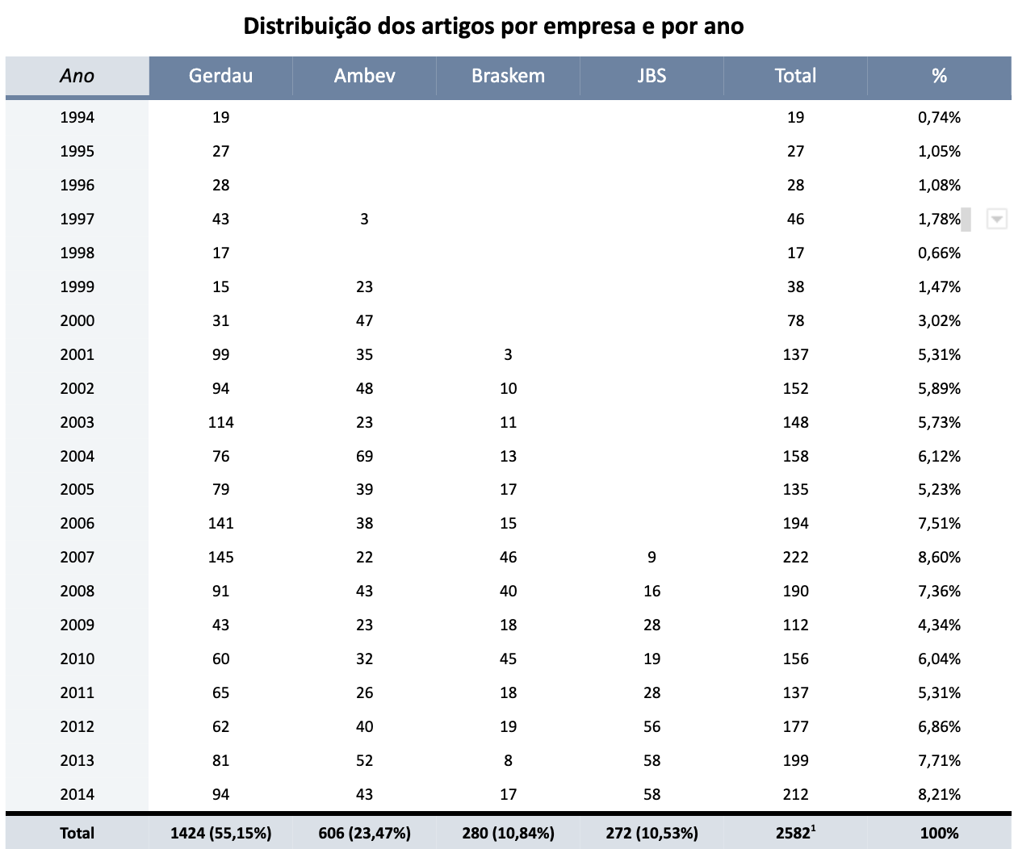

Slide 24



Livros

Slide 25
05
Resultados preliminares

Slide 26
Nas declarações veiculadas nas notícias do jornal, verificamos as demandas não específicas expostas pelas empresas em relação ao Estado/ Governo, e de posicionamentos sobre políticas econômicas, como câmbio, juros, políticas fiscais, acesso a crédito, regulação da indústria, estratégia de internacionalização, entre outras.

Slide 27
Com o atendimento dessas demandas, as empresas realizam, em contrapartida, investimentos que acarretam o aumento da industrialização, da tecnologia, de investimentos, da exportação e da criação de empregos, existência de multinacionais do Brasil, consequência explicitamente almejada pela colaboração estatal.
No entanto, apoio político, explicito ou nos bastidores, além de transferências de recursos são parte dessas relações.

Slide 28
Dimensões específicas
Acesso à Crédito
Policy Diffusion
Princípio da Internacionalização
Para se internacionalizarem, as companhias procuram superar obstáculos regulatórios em suas fusões e aquisições e aumentar fortemente sua participação de mercado, além de demandar por incentivos fiscais (não específicos) e empréstimos para aquisições, tanto no Brasil quanto no exterior. Discurso que mobiliza o interesse nacional como justificativa.
A pressão por acesso ao crédito barato para viabilizar as aquisições das empresas é um aspecto marcante da atuação das empresas, que mobilizam desde fraudes, passando por corrupção em Bancos públicos, fundos de investimento e empresas públicas para ter maior acesso à crédito para viabilizar as empresas.
Destacam-se as relações com o BNDES, a Petrobrás e outros bancos.
Identificamos a prática de difusão das políticas econômicas encontradas nos países estrangeiros experimen- tadas pelas empresas e propostas por elas para aplicação no Brasil. Dessa forma abordamos tanto a relação entre as atitudes empresariais para favorecer sua internacionalização como impactos da internacionalização sobre essas atitudes.

Slide 29
A empresa e o estado
Acesso à Crédito
Policy Diffusion
Princípio da Internacionalização
Exemplos:
Fusão da Ambev
Aquisisão da Swift
Fusão da Copene
Tem sempre algumas "facilidades" envolvidas para não deixar o negócio desandar. Parcerias e conversas
TRATO NACIONALISTA - AMBEV, BRASKEM, JBS e GERDAU
A pressão por acesso ao crédito
Destacam-se as relações com o BNDES, a Petrobrás e outros bancos.
Copene
JBS e BNDES
"BNDES É um cliente como qualquer outro" - Mentira né
BNDES, Bancos Públicos Fundos
Partidos ganham, as vezes o governo ganha
Gerdau fala que o Brasil tem que cobrar impostos como os americanos
Ambev propõe um tacômetro
Fala que se aumentar o ICMS o consumo vai cair

Slide 30
"O Brasil precisa ter empresas transnacionais, capazes de competir em escala mundial nos setores de siderurgia, mineração e petroquímica", defende Alexandrino de Alencar, vice-presidente da Braskem, o maior grupo petroquímico do país. "Temos de escolher quais empresas serão campeãs no futuro", acrescenta. (Balbi, 2003)

Slide 31
AmBev promete continuar brasileira por dez anos
"Se você tem um enorme pastor alemão que late para suas visitas, você tem de mantê-lo sob controle e não matá-lo. É preciso criar restrições plausíveis para a fusão de duas grandes empresas, mas não eliminar a chance de o país ter um competidor global, uma multinacional verde e amarela, que já vai nascer como a terceira maior cervejaria do mundo". (Seidl, fev. 2000)

Slide 32
O Cade é mais um capítulo do atraso na abertura econômica no Brasil, diz Jorge Gerdau Johannpeter. Para ele, a lei antitruste é anacrônica porque está condicionada à uma visão de mercado fechado. Gerdau afirma que o Cade é mais um exemplo, ao lado do sistema tributário, da "abertura meia sola" no país. "Ou são adotadas soluções estruturais para dar competitividade ao país, ou o empresariado, por desespero, vai buscar soluções protecionistas, o que é errado".

Slide 33
Apoiados pelo BNDES para criar verdadeiros gigantes no setor de carnes, os frigoríficos brasileiros continuam patinando, sem apresentar lucro. Mesmo com resultados negativos, a proposta de formar multinacionais brasileiras nessa área traz valor ao país, defende Wesley Batista, 41, presidente da JBS, maior empresa de carnes do mundo. "Nós fomos ao BNDES levar oportunidades que achamos excelentes. Para nós, o BNDES foi um investidor como qualquer um outro", disse em entrevista à Folha.

Slide 34
06
Considerações Finais

Slide 35
Auto-reforço entre atitudes empresariais e internacionalização
Há tanto a relação entre as atitudes empresariais para favorecer sua internacionalização como impactos da internacionalização sobre essas atitudes. Um processo que tem consequências em duas vias, e não apenas a internacionalização mas o aumento do tamanho da empresa, em geral, importa muito.

Slide 36
2. Desafios teóricos e empíricos
A partir do framework teórico proposto nos estudos sobre as atitudes políticas empresariais e da abordagem dos regimes de crescimento, outra contrapartida em relação à solução das demandas empresariais seria o alinhamento do empresariado ao bloco de sustentação política do governo.
Comprovar empiricamente tal constatação se torna desafiador. As manifestações públicas na imprensa são bastante evasivas.

Slide 37
3. Próximos passos
Proposta de continuidade com aprofundamento da análise do material com um enfoque maior em aspectos não publicizados nas notícias no período estipulado, revelados em delações de políticos e empresários organizadas em livros de jornalismo investigativo. Propomos olhar, também, para as doações de campanha dessas empresas, ampliando nosso material empírico.

Slide 38
Agradecimentos
Agradeço o orientador André Nahoum e aos participantes do Krisis, parecerista da FAPESP, e colegas da Pós-Graduação pelos comentários valiosos em versões anteriores deste trabalho.

Slide 39
Referências
Abdallah, A. (2020). De um gole só: A história da Ambev e a criação da maior cervejaria do mundo. Portfolio-Penguin.
Baccaro, L., & Pontusson, J. (2016). Rethinking Comparative Political Economy: The Growth Model Perspective. Politics & Society, 44(2), 175–207. https://doi.org/10.1177/0032329216638053
Boito Junior, A. (2018). Reforma e crise política no Brasil: Os conflitos de classe nos governos do PT. Campinas: Editora da Unicamp/São Paulo: Editora Unesp
Gaspar, M. (2020). A organização: A Odebrecht e o esquema de corrupção que chocou o mundo. Companhia das Letras.
Honório, L. C. (2008). A internacionalização de empresas brasileiras em uma perspectiva motivacional. RAM. Revista de Administração Mackenzie, 9(2), 128-151. https://doi.org/10.1590/S1678-69712008000200007
Landim, R. (2019). Why Not: Como os irmãos Joesley e Wesley, da JBS, transformaram um açougue em Goiás na maior empresa de carnes do mundo, corromperam centenas de políticos e quase saíram impunes. Editora Intrínseca.
Mancuso, W. P. (2007). O empresariado como ator político no Brasil: balanço da literatura e agenda de pesquisa. Revista de Sociologia e Política, 28, 131-146. http://dx.doi.org/10.1590/S0104-44782007000100009
Mertens, D. Nölke, A., May, C., Schedelik, M., Brink & Gomes, A. (2022). Moving the center: Adapting the toolbox of growth model research to emerging capitalist economies, Working Paper, No. 188/2022, Hochschule für Wirtschaft und Recht Berlin, Institute for International Political Economy (IPE), Berlin. Available at: http://hdl.handle.net/10419/264891
Singer, A. V. (2018). O lulismo em crise: Um quebra-cabeça do período Dilma (2011-2016). São Paulo: Companhia das Letras.

